Slide 1
Бақанас аграрлы-индустриалдық колледжі
Жобаның тақырыбы:
Дуалды білім беру -техникалық және кәсіптік білім беру ұйымдарында оқытудың келешектік жүйесінің жобасы
Жобаның авторы: Бақанас аграрлы-индустриалдық колледжінің оқытушысы Қ.Б. Сланбекова ,
Бақанас ауылы, 2018 жыл

Slide 2

«Қазақстан жолы- 2050 :
Бір мақсат, Бір мүдде, Бір Болашақ»
«ТАЯУДАҒЫ 2-3 ЖЫЛДА ДУАЛЬДІК, ТЕХНИКАЛЫҚ ЖӘНЕ КӘСІПТІК БІЛІМ БЕРУДІҢ ҰЛТТЫҚ ЖҮЙЕСІНІҢ НЕГІЗІН ҚАЛЫПТАСТЫРУ КЕРЕК»
ҚР Президенті
Н.Ә. Назарбаевтың
Қазақстан халқына
Жолдауы
2014 жыл 17 қаңтар

Slide 3
Жобаның өзекті мәселесі:
ТжКБ беру ұйымдарында оқытудың келшектік жүйесін дамытуда дуалды білім беруді қолданудың тиімділігі.

Slide 4
МАҚСАТЫ
Техникалық және кәсіптік білім жүйесін дамытуда әлеуметтік серіктестіктер негізінде дуалды білім беру жүйесін қолдана отырып, заманауи техникалармен жұмыс жасау әдістерін меңгерту, бәсекеге қабілетті білікті маман даярлау.

Slide 5
Жобаның міндеттері
Кәсіпорын , кәсіпкерлік
палатасы,
оқу орынымен бірлесіп
әлеуметтік серіктестік
орнату
Болашақ жас маманды оқу
орны мен
өндірісте қатар оқыту
Дуалды білім беруде
жаңа оқу бағдарламаларын
әзірлеу
Еңбек нарығында
жоғары сұранысқа ие,
бәсекеге қабілетті
жұмысшы мамандар дайындау

Slide 6
Дуалды білім беру
Дуалды білім беру - ол техникалық-кәсіптік оқу орындарының жұмыс беруші жеке сектордағы өндіріс, шаруашылық мекемелерімен серіктестік ретінде бірлесе отырып, нарық заманында бәсекелестікке төтеп бере алатын, жаңа инновациялық-технологиялық бағдарламаларды меңгеруге дайын жұмысшы мамандарын даярлау

Slide 7
Дуалды білім беруді жүзеге асыру кезеңдері
Дайындық кезеңі
Нормативтік құжаттарды,
оқу бағдарламаларын,
оқу кестесін, базаны әзірлеу
Енгізу кезеңі
-кәсіби – бағдар ,
- оқу – теориялық ,
- кәсіби – практикалық қызметі жүзеге асыру
Қорытынды кезеңі
Дуалды оқыту жүйесін ің нәтижелерін талдау және жалпылау.

Slide 8
Колледждің материалдық-техникалық базасын жаңғырту.
ТжКБ беруде Дуалды білім беру жүйесінің бағыттары
Кәсіптік оқытудың дуалды жүйесін енгізу арқылы әлеуметтік әріптестікті дамыту
Бәсекеге қабілетті маман дайындау үшін инновациялық технологияларды қолдану.

Slide 9
Дуалды білім беру жүйесін енгізу кезінде колледждердің қызметі
I
II
III
IV
V
- оқу мекемесінің нормативтік – құқықтық, кадрлық, материалдық – техникалық базасына талдау жасау;
әлеуметтік тапсырысты меңгеру және оқу мекемесінің қызметін еңбек нарығының сұраныстарына қайта бағдарлау;
маркетингтік зерттеулер нәтижелері бойынша дуалды білім беру жүйесінің даму перспективаларын игеру;
мамандар дайындауда жұмыс беруші – кәсіпорындармен құқықтық, қаржылық, оқу – әдістемелік мәселелер бойынша келісім шарт міндеттемелерін жасау;
- басқару механизмдерін бейімдеу және оқу – практикалық сабақтар мен өндірістік практиканы жүзеге асыру бойынша бірігіп жоспарлау.

Slide 10
Әлеуметтік әріптестікті дамыту бағыттары
Кәсіпорынның материалдық-техникалық базасын қолдану арқылы білім алушылардың тәжірибелік оқуын ұйымдастыру (құралдар мен арнайы жабдықтарды қолдану мүмкіндігі беріледі).
Ары қарай жұмысқа орналасумен өндірістік тәжірибеден өтуге үшжақты шарттар жасау.
Өндірістік тәжірибе бойынша жұмыс бағдарламаларын бірлесе әзірлеу
Бірлескен конференциялар мен семинарлар өткізу
Оқу бітірушілердің қорытынды аттестациясы кезеңінде кәсіпорын өкілдерінің мамандар даярлау сапасын бағалауы
.Кәсіпорындарда арнайы пәндер оқытушыларының сынақ өтулерін ұйымдастыру.

Slide 11
Дуалды оқыту жүйесі төмендегі мәселелерді
шешуге ықпал етеді
Қажетті мамандарды анықтау;
Түлектерді жұмыспен қамтамасыз ету;
Техникалық және кәсіптік білім беру саласын қаржыландыру

Slide 12




Дуалды білім беру жүйесінің келешегі
Кәсіптік-техникалық білім беру ұйымдарын бизнесмендерге сенімді басқаруға беруді
Мемлекеттік-жеке меншік әріптестік принциптеріне негізделген жаңа оқыту моделін құру т.б. мәселені қамтиды
Аграрлық секторға маман даярлауды

Slide 13
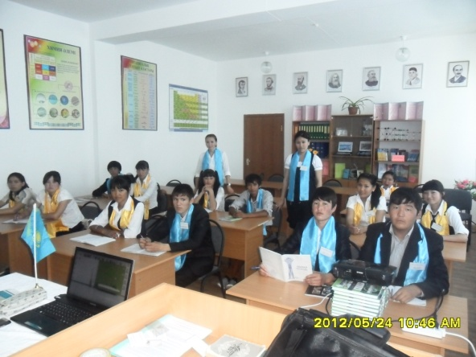
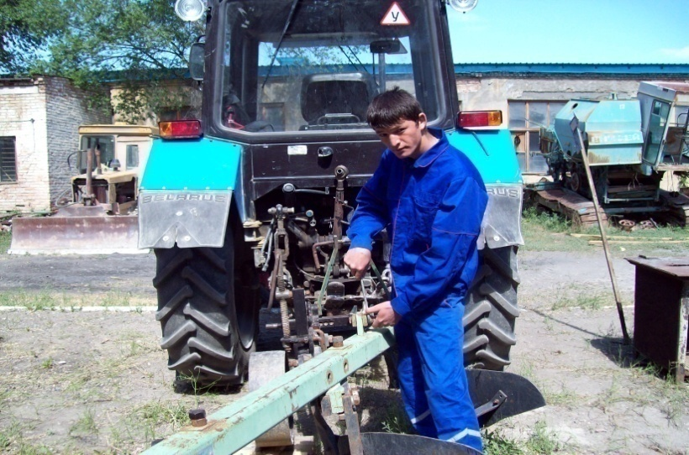
Қазақстанда 120-дан астам мамандық жаңа кадрдың 70 % өндірістік тәжірибеден өте жүріп білім алуына жол ашады

Slide 14
Келешекте дуалды білім беру жүйесін іске асыру барысында
1
2
3
Білім алушылар өзінің алдағы уақыттағы алатын білімін саналы түрде таңдай алады
Өзінің жан-жақты білімді тұлға ретінде қалыптастыруға ұмтылған шәкірттер қатары көбейеді
Аймақ экономикасына еңбек нарығында жоғары сұранысқа ие, бәсекеге қабілетті жұмысшы кадрлар легі қосылмақ.

Slide 15
I.
Оқу үрдісіне дуалды білім беру жүйесін сәтті енгізу келесі мәселелерді шешуге мүмкіншілік береді
Талапкердің кәсіби өзін-өзі билеуі
Оқу орнының беделінің артуы
Контингенттің жоғарлауы
Икемді курстық бағдарламалар әзірлеу
Дуалды білім берудің мүмкіншіліктері
Еңбек нарығында сұраныстың артуы
Бітірушілерді дайындау деңгейінің жоғарлауы
Жұмыссыздықтың қысқаруы
Бітірушілердің әлеуметтік бейімделуі
Кәсіпорынмен өзара әрекеттесу аясын кеңейту
Білім беру мекемелерінің бәсекеге қабілеттілігін жоғарлату

Slide 16
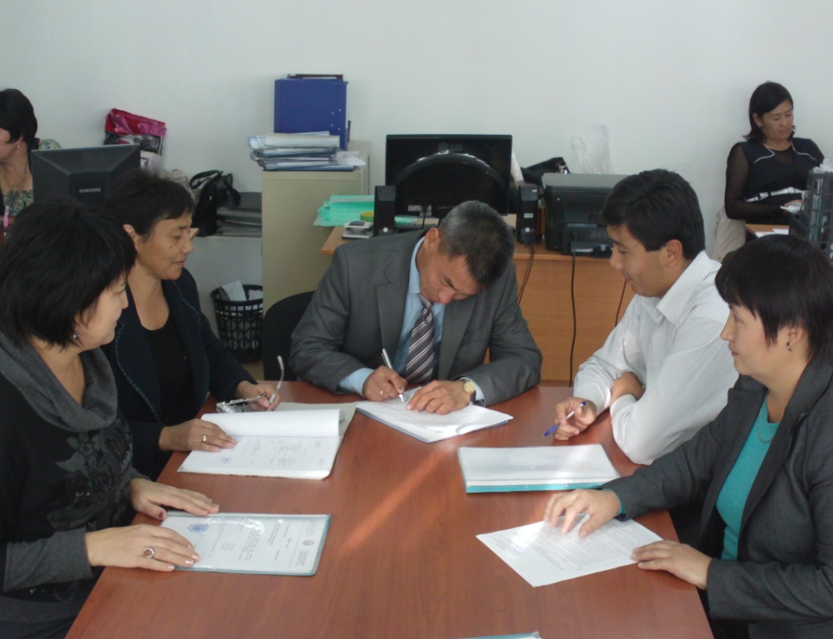
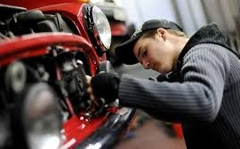
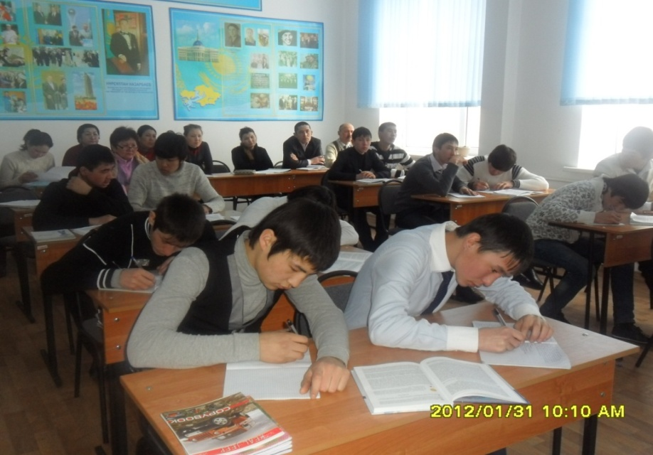
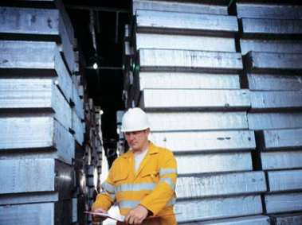
Дуалды білім беру жүйесі

Slide 17
ДУАЛДЫ БІЛІМ БЕРУ ЖҮЙЕСІНІҢ ТИІМДІЛІГІ
теория мен тәжірибе арасындағы алшақтықты жояды;
болашақ қызметкердің жаңа психологиясын жасау механизмі;
дуалды білім алу жүйесі білім алу мен жұмысқа дағдылануға жоғарғы мотивация береді;
оқу орыны оқу барысында болашақ мамандарға қойылатын талаптарды ескереді
дуалды білім беру жүйесі Қазақстанның кәсіби оқытуында кеңінен қолданылып,бәсекеге қабілетті білікті маман даярлау.

Slide 18

Қазіргі кезде әлемде оқытудың дуалды жүйесі-техникалық және кәсіптік мамандар даярлаудың ең тиімді жолдарының бірі болып табылады
Дуалды білім беру жүйесі еңбек нарығында сұранысқа ие мамандарды даярлауға мүмкіндік беріп, әрбір түлектің оқу орнын бітіріп шыққан соң жұмысқа орналаса алуына кепілдік береді.
«Дуалды оқыту- кадрдың бәсекеге қабілеттілігінің кепілі»

Slide 19
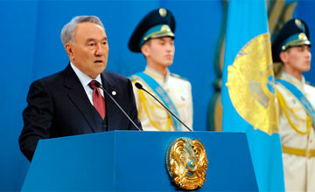
«Техникалық және кәсіптік білім беруді дамыту жүйесіне қызмет ететіннің барлығы -біздің еліміздің болашағына қызмет етеді».
Н.Ә.Назарбаев.

Slide 20
Қолданылған әдебиеттер:
1. Қазақстан Республикасында білім беруді дамытудың
2011-2020 жылдарға арналған мемлекеттік бағдарламасы;
2.Қазақстан Республикасының «Білім туралы» Заңы;
3. «Техникалық және кәсіптік білім беруді дамытудың жолдары», Білім беру мекемесі басшыларының анықтамалығы № 4 (13) 2007ж;
4.«Қазіргі білім беру технологияларының әдіснамалық негіздері» ,Білім беру мекемесі басшыларының анықтамалығы №8 (20) 2008ж;
5. «Әлеуметтік әріптестік жағдайында техникалық және кәсіптік білім беру», Білім беру мекемесі басшыларының анықтамалығы №2 (26) 2009ж;

Slide 21

Назарларыңызға рахмет !

